Slide 2

Giới thiệu bản thân
Vương Đức Mạnh

Slide 3
Mục lục
Thông tin cơ bản
Các project đã tham gia
Định hướng tương lai

Slide 4
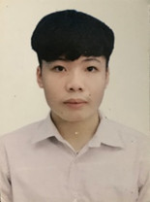
1.Thông tin cơ bản
Họ tên: Vương Đức Mạnh
Tuổi: 19/09/2003
Quê quán: Hà Nội
Ngành học: Kỹ Thuật - Điều Khiển Tự đông hóa
Trường: Điện – Điện Tử, ĐH Bách Khoa HN
CPA: 3.21/4.00
Ngoại ngữ: 7.0 Ielts (2022), 880 Toeic nội bộ (2024)
Lab: IoT team
Sở thích: Thể thao, esports, cờ vua, âm nhạc và phim ảnh

Slide 5
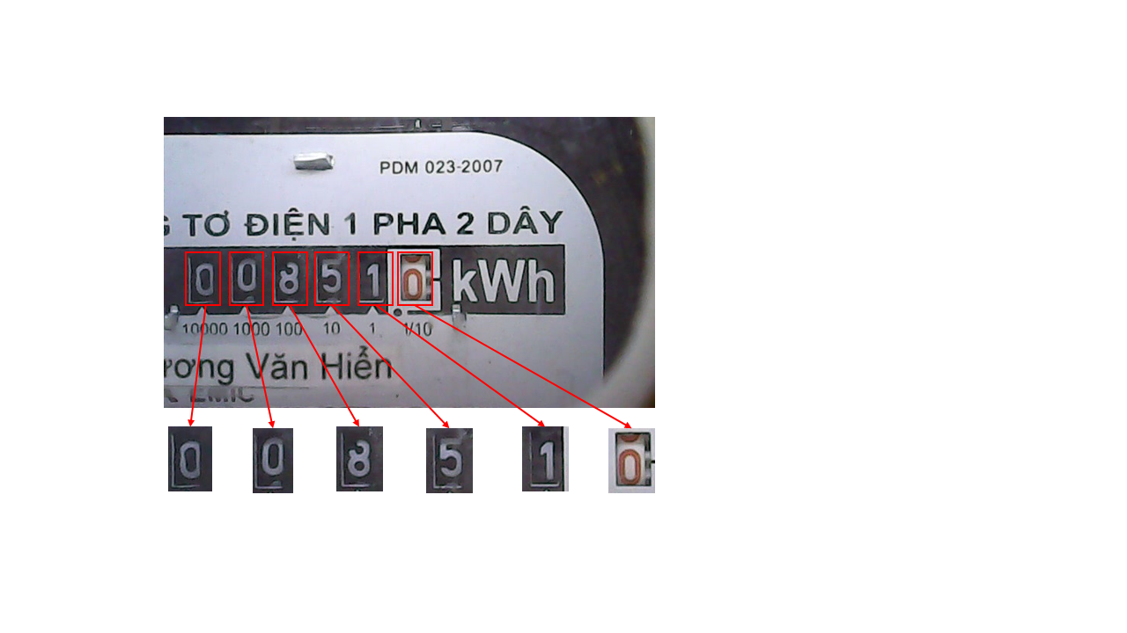
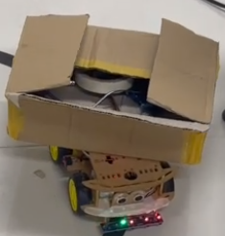
2. Các project đã tham gia
2.1.Giới thiệu
Đồ án I: Nhận dạng lòng bàn tay – Feature extraction
Đồ án II: Nghiên cứu, thiết kế các bộ điều khiển học tăng cường cho hệ động học – ADP Approach
BTL điều khiển số: Thiết kế mobile robot dò line, tránh vật cản
CEEA 2024: Digitizing Industrial Data through Convolutional Neural Networks for Analog Meter Parameter Extraction
Student Forum 2024: Application of machine learning for energy consumption prediction
Đồ án tốt nghiệp: Tối ưu lịch vận hành bằng dự báo tải kết hợp với Reinforcement Learning

Slide 6
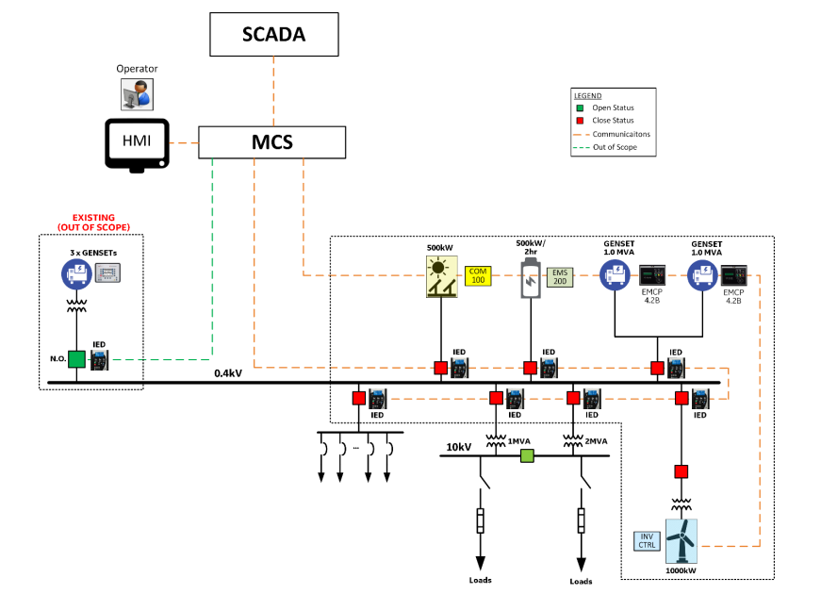
2. Các project đã tham gia
2.2. Project hiện tại
Tối ưu lịch vận hành bằng dự báo tải kết hợp với Reinforcement Learning
Hệ thống lưới điện tại Bạch Long Vỹ
500kW – Hệ thống điện mặt trời
1MW – Turbine gió
500kW-2MWh – Pin lưu trữ năng lượng
2000kW – máy phát điện diesel
Dữ liệu thực tế thu thập từ hệ thống SCADA bao gồm dữ liệu năng lượng (được huy động) và dữ liệu khí tượng

Slide 7
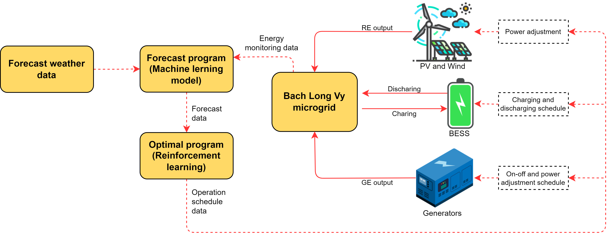
2. Các project đã tham gia
2.2. Project hiện tại
Forecast Data:
- Loads Demand
- RE available
Operation schedule :
- Operation schedule for each hour
- Include constraints for each component
Data link
Power link

Slide 8

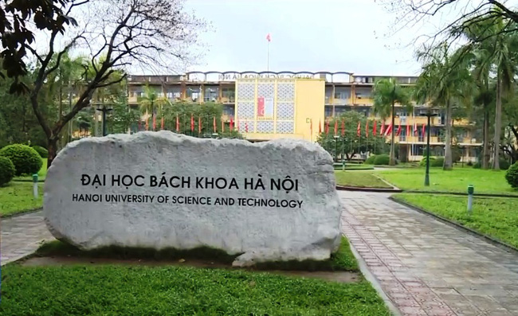
3. Định hướng tương lai
Tốt nghiệp ĐH Bách Khoa Hà Nội bằng giỏi ~ T8/2025
Tiếp tục học thạc sĩ chuyên ngành TDH tại ĐH Bách Khoa Hà Nội
Thực tập, tham gia làm việc tại các công ty để tích lũy kiến thức, chuyên môn thực tế

Slide 9
THANK YOU !
Contact details
Phone: (+84) 865 199 293
Email: ducmanh19903@gmail.com

